Slide 1

Mgr. Lenka Vrzáňová
VY_32_INOVACE_5B_18_POP
Dějiny hudby
8. ročník
27. února 2013
Materiál obsahuje výklad učiva o popu. Součástí jsou poslechové ukázky nejznámějších interpretů.
Pop, interpreti světového popu.

Slide 2

POP
Hvězdy světového popu

Slide 3
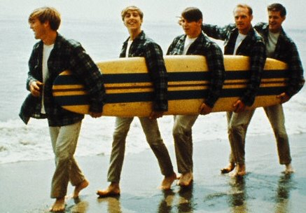
HISTORIE POPU
pop music (= pop)
vzniká v 60.letech 20.století
hudba s výraznou zpívanou melodií
za první průkopníky popové hudby jsou považováni The Beach Boys, The Four Seasons nebo také The Everly Brothers
Ukázka:
The Beach Boys
I get around
http://www.youtube.com/watch?v=MDIBMaCTwFw

Slide 4

CHER (*1946)
Believe
http://www.youtube.com/watch?v=56w-AAvHfIY

Slide 5
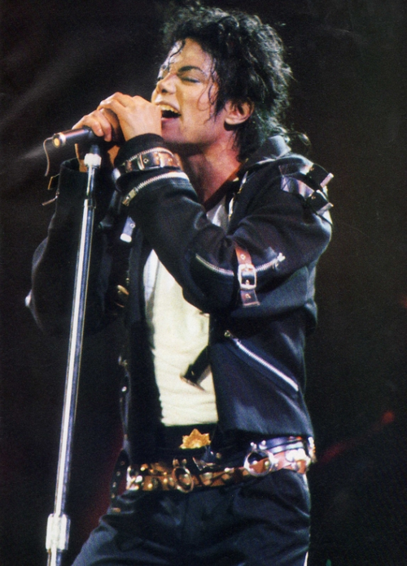
Michael Jackson (1958-2009)
Black or White
http://www.youtube.com/watch?v=sumpxORV_tE

Slide 6
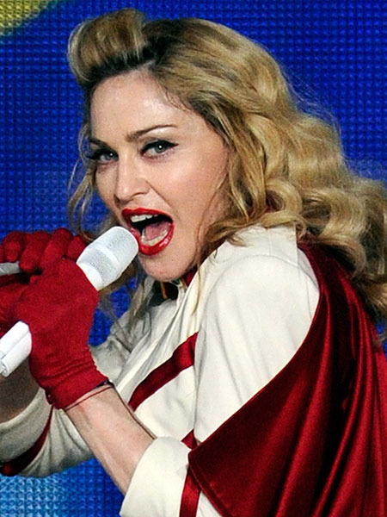
MADONNA (*1958)
Like a prayer
http://www.youtube.com/watch?v=O-simsWIMl8

Slide 7
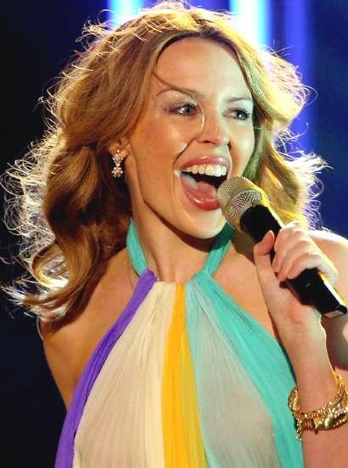
KYLIE MINOGUE (*1968)
Can't Get You Out Of My Head
http://www.youtube.com/watch?v=QHzGgFMv2MI

Slide 8

JENNiFER LOPEZ (*1969)
On the floor
http://www.youtube.com/watch?v=vzFa-OUDmTA

Slide 9
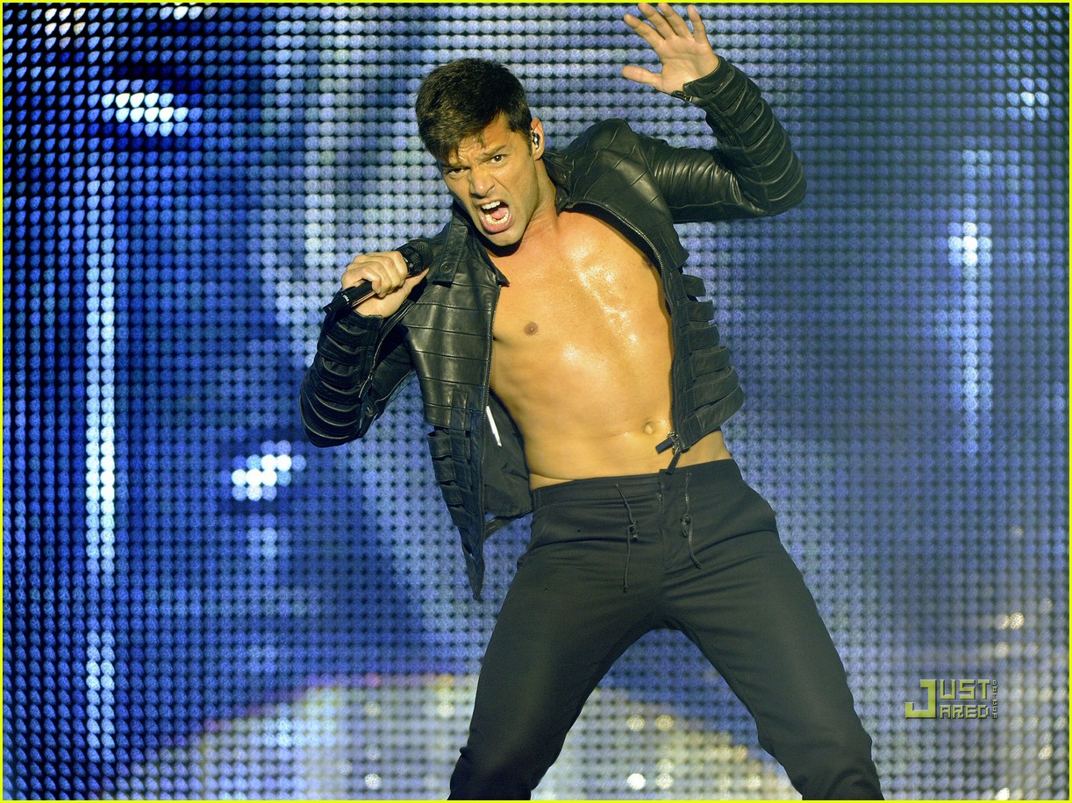
RICKY MARTIN (*1971)
Livin la vida loca
http://www.youtube.com/watch?v=vwIupEr9ryM&feature=fvst

Slide 10
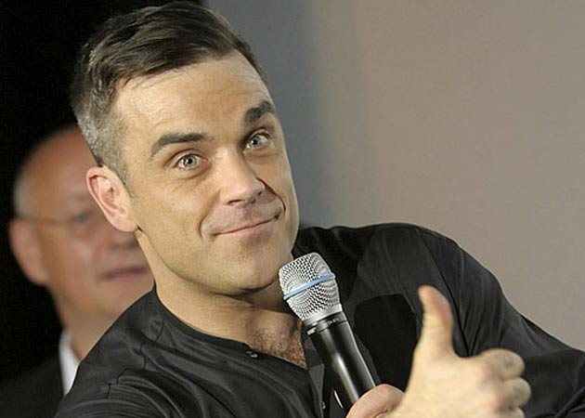
ROBBIE WILLIAMS (*1974)
Angels
http://www.youtube.com/watch?v=siN7us_nQS0&feature=fvwrel

Slide 11
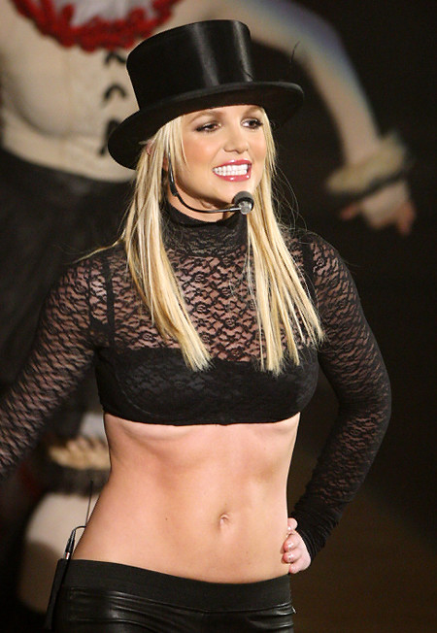
BRITNEY SPEARS (*1981)
Criminal
http://www.youtube.com/watch?v=D5OH_m4AotY

Slide 12
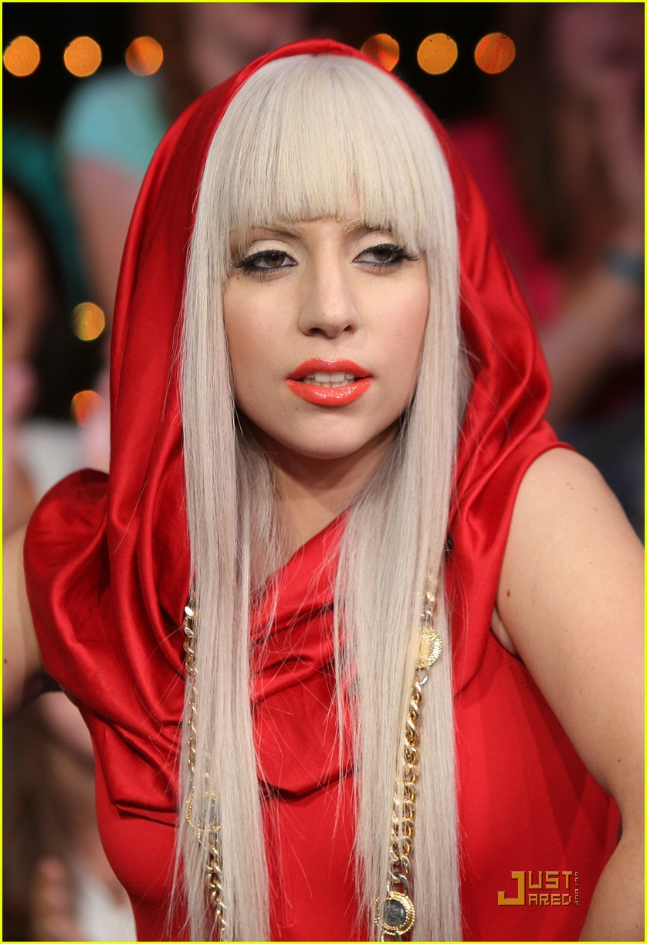
LADY GAGA (*1986)
Poker Face
http://www.youtube.com/watch?v=yODa2bifHs0

Slide 13
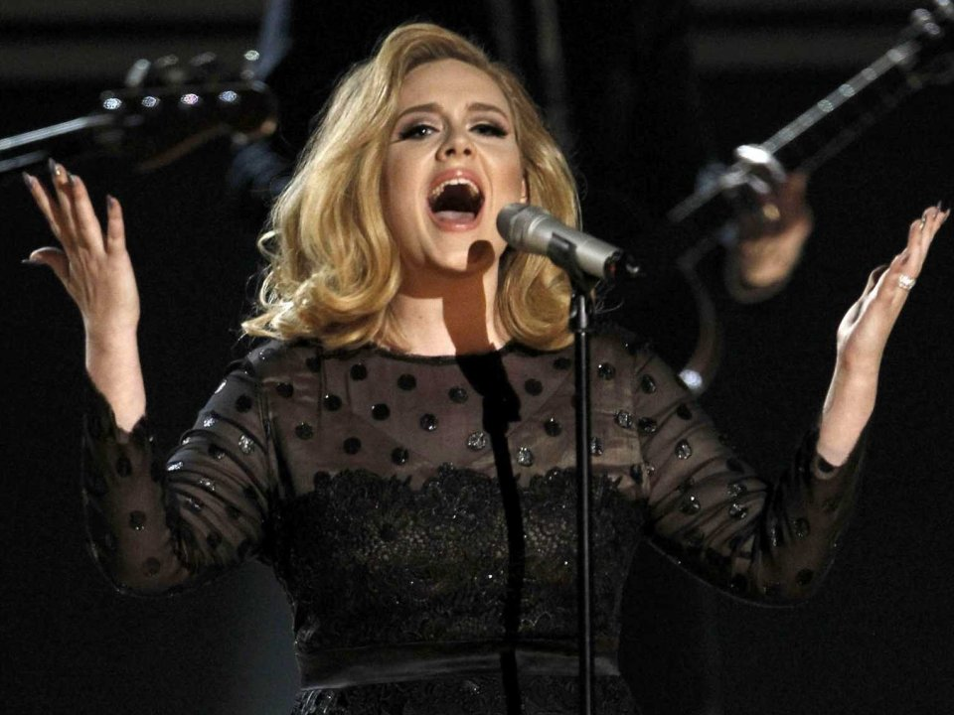
ADELE (*1988)
Someone like you
http://www.youtube.com/watch?v=7AW9C3-qWug

Slide 14

RIHANNA (*1988)
Unfaithful
http://www.youtube.com/watch?v=7qCWhVf0Kzo&feature=related

Slide 15
POP A ČESKÁ HUDBA
Kdo tvoří popovou scénu v České republice? Kteří interpreti? Hádej…
_A_E_ _O_T
_ _ _ _ _ _ VO_ _ _ÁČ_O_Á
_U_ _ E B_ _ _
_A_A _A_O_O_Á
_W_ F_ _ _ _
ATD.
KAREL GOTT
HELENA VONDRÁČKOVÁ
LUCIE BÍLÁ
HANA ZAGOROVÁ
EWA FARNÁ
ATD.

Slide 16
POUŽITÉ ZDROJE:
The beach boys. In: Latimesblogs.latimes.com [online]. 2013 [cit. 2013-05-05]. Dostupné z: http://latimesblogs.latimes.com/music_blog/2012/02/beach-boys-reunion-grammy-awards.html
Cher. In: Mypopulars.com [online]. 2013 [cit. 2013-02-27]. Dostupné z: http://www.mypopulars.com/images/cher/pics-14.htm
Michael Jackson. In: Last.fm [online]. 2013 [cit. 2013-02-27]. Dostupné z: http://www.last.fm/music/Michael+Jackson/+images/283394
Madonna. In: Extratv.com [online]. 2013 [cit. 2013-02-27]. Dostupné z: http://www.extratv.com/person/madonna/
Kylie Minogue. In: Kylie-minogue.cz [online]. 2013 [cit. 2013-02-27]. Dostupné z: http://www.kylie-minogue.cz/kylie-minogue/
Jennifer Lopez. In: Kylie-minogue.cz [online]. famouspeople07.blogspot.cz. 2013 [cit. 2013-02-27]. Dostupné z: http://famouspeople07.blogspot.cz/2011/05/jennifer-lopez-jlo.html
Ricky Martin. In: Fanpop.com [online]. 2013 [cit. 2013-02-27]. Dostupné z: http://www.fanpop.com/clubs/ricky-martin/images/23659256/title/ricky-martin-bares-chest-concert-photo
Robbie Williams. In: Movies.ndtv.com [online]. 2013 [cit. 2013-02-27]. Dostupné z: http://movies.ndtv.com/music/robbie-williams-is-nervous-about-becoming-a-dad-265715
Britney Spears. In: Nydailynews.com [online]. 2013 [cit. 2013-02-27]. Dostupné z: http://www.nydailynews.com/entertainment/music-arts/27th-birthday-britney-spears-announces-world-tour-new-album-circus-article-1.353708
Lady Gaga. In: Justjared.com [online]. 2013 [cit. 2013-02-27]. Dostupné z: http://www.justjared.com/photo-gallery/1336541/jonas-brothers-lady-gaga-18/
Adele. In: Businessinsider.com [online]. 2013 [cit. 2013-02-27]. Dostupné z: http://www.businessinsider.com/adele-fined-for-not-registering-baby-2012-12
Rihanna. In: Fanpop.com [online]. 2013 [cit. 2013-02-27]. Dostupné z: http://www.fanpop.com/clubs/rihanna/images/253363/title/rihanna-photo
CHARALAMBIDIS, Alexandros a kol. Hudební výchova pro 8. ročník základní školy. 2. vyd. Praha: SPN - pedagogické nakladatelství, 2005, 152 s. ISBN 80-7235-298-9.

